Slide 1
情報通信の セキュリティ
情報Ⅰ Ｎｏ．２０
インターネットも含めた情報通信ネットワークの
仕組みを学ぼう！

Slide 2
インターネットは どうやって通信している？
考えてみよう
電話は 電話番号で相手につながる
手紙は 郵便番号・住所で相手に届く
インターネットは？
コンピュータ上のアドレス＝ＩＰアドレスで相手に届く

Slide 3
【TRY】
自分のIPアドレス（インターネット上の住所）を右のサイトで調べよう。
インターネットにつながっている機器はこのアドレスが割り振られる
→アドレスをもとにメールやＷｅｂの情報をやりとり

Slide 4
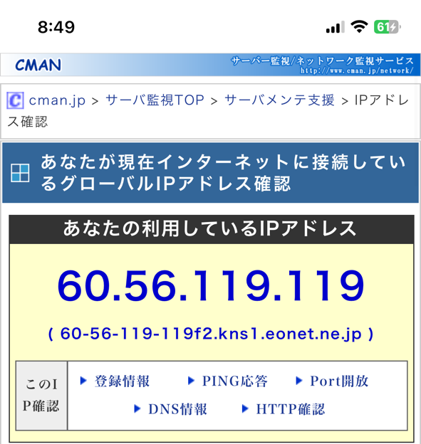
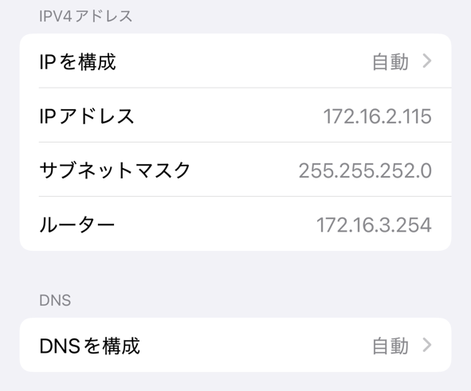
【参考】 ＩＰアドレスの種類
LAN内で
共有して利用
世界で
１つ
LAN内で
１つ
グローバルＩＰアドレス
＝インターネット上のアドレス
ローカルＩＰアドレス
＝校内LANのアドレス

Slide 5
【確認課題】（１）
次のページのＩＰアドレスを調べよう
Yahoo
Google
学校
ＹａｈｏｏやＧｏｏｇｌｅは複数のＩＰアドレスを使っています。何度か試してみると、複数のアドレスが表示されます。

Slide 6
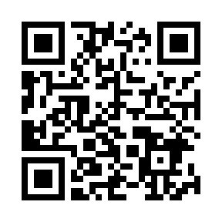
Webページのアドレスを入力して
IPアドレスを調べよう

Slide 7
インターネットは どうやって通信している？
考えてみよう
電話は 電話番号で相手につながる
手紙は 郵便番号・住所で相手に届く
インターネットは？
コンピュータ上のアドレス＝ＩＰアドレスで相手に届く
通信では
いろいろな約束事を決めて情報をやり取りする
約束事のことをプロトコルという

Slide 8
３・４．プロトコル

Slide 9
【知識の整理】 １．コンピュータネットワークでの通信
・（ プロトコル ）
＝送信側と受信側の間の通信手順やデータの
形式の取り決めのこと
→インターネットの送受信では（ ＴＣＰ/ＩＰ ）が
使われている
（例）IPアドレス＝IPによる通信で使われる住所

Slide 10
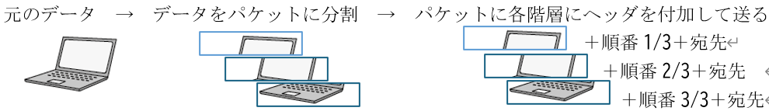
【知識の整理】 ２．TCP/IPによる通信のルール
・送信時に、通信するデータを（パケット）に分割する。
・宛先やパケットの順番を示す（ヘッダ）とよばれる管理
情報をそれぞれの階層でデータに付加する。
データはパケット単位で送るので、宛先、アプリの種類、順番をヘッダとして追加して送信する

Slide 11
【知識の整理】 ３．通信は4階層で分担して通信
手紙で通信することに例えるとルールに沿って分担
①手紙を書く | データを作る （アプリケーション）層
②切手、宛先を書く | 通信の準備をする （トランスポート）層
③郵便局に出す | 宛先に届ける （インターネット）層
④郵便局が運ぶ | 届ける方法を決める （ネットワークインターフェース）層

Slide 12
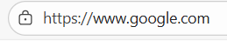
【知識の整理】 ３．通信は4階層で分担して通信
アプリケーション層 | ・（ HTTP ）＝Webページのやり取り ・（ SMTP ）＝メールの送信 ・（ POP ）＝メールの受信
トランスポート層 | ・（ ＴＣＰ ）＝通信の信頼性を確保する ・（ UDP ）＝確実性よりリアルタイム優先 →メールはTCP、動画はUDPを使用
インターネット層 | ・（ IP ）＝データを相手に届ける
ネットワークインターフェース層 | ・（IEEE 802.11）＝無線LANの通信規格 ・（Ethernet）＝有線LANの通信規格

Slide 13
【知識の整理】 ４．IPアドレスの枯渇問題
IPアドレス（インターネット上の住所）が足りない！
今（ IPv4 ）＝32bitで割振り、8桁ずつ10進法で表記
→2の32乗（約43億）個しか割当てできない
新（ IPv6 ）＝128bitで割振り、16桁ずつ16進法で表記
→2の128乗個＝約340澗（10の36乗）個可能
※万、億、兆、京、垓、抒、穣、溝、澗・・・
（例）219.75.255.141
（例）ABCD:EF01:2345:6789:ABCD:EF01:2345:6789

Slide 14
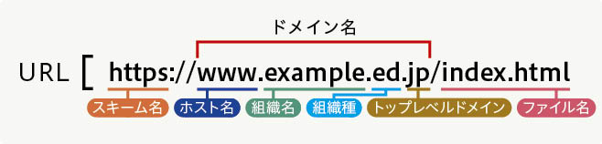
【知識の整理】 ５．ドメイン名とＤＮＳ
ＩＰアドレスは人間にとって覚えにくい・・・
（ ドメイン名 ）＝ＩＰアドレスと対応した名前
（例）assumption.ed.jp kantei.go.jp
→ドメイン名をIPに変換するシステム＝（DNS）

Slide 15
【確認課題】（２）
ドメインは個人でも申請できる。自分のWebを持つとしたらつけたい名前を考え、ドメイン登録が可能かどうか調べよう。また1年間維持するのに必要な費用も調べよう。
考えたドメイン | okamon.jp
使用可能かの可否
1年間の登録費用

Slide 16
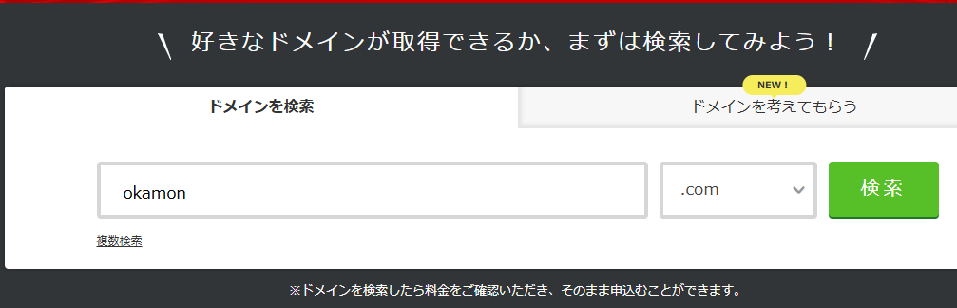
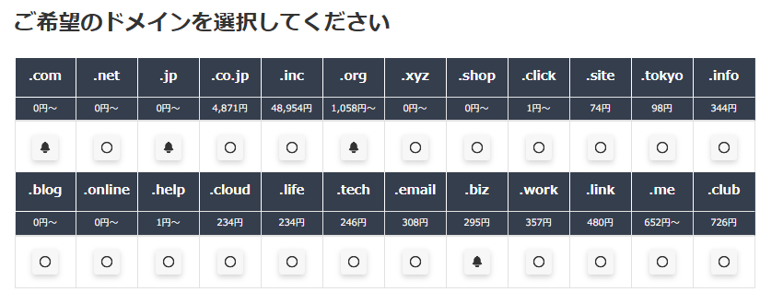
①好きなドメイン（なまえ）を入れてみる
参考（年間費用）
.com 1287～1728円
.net 1507～1670円
.jp 3091～3344円
②結果で〇があるのが取得可能と取得費用

Slide 17
５．情報セキュリティ ６・７ 暗号化

Slide 18
【ＴＲＹ】
自分が利用しているインターネット上のサービスでIDとパスワードが必要なものをあげよう。☞5以上

Slide 19
【知識の整理】 １．情報セキュリティの３つの要素
なぜパスワードを入れる？
他の人にアクセスされないため
→（機密性）＝不正アクセス・情報漏洩の防止
勝手にデータを書き換えられないため
→（完全性）＝情報の改ざんを阻止
スマホでもＰＣでもどこからでもアクセスするため
→（可用性）＝必要時に障がいなく利用するため

Slide 20
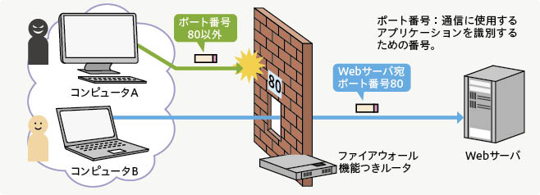
【知識の整理】 ２．情報セキュリティを確保する技術
（認証技術）＝知識情報、所持情報、生体情報で確認
※複数組み合わせる（多要素認証）→パス＋指紋
（ファイアウォール）＝外部ネットワークからの侵入防ぐ
※（パケットフィルタリング）＝不正侵入を検出し遮断
（アップデート）＝OSやアプリを最新の状態にする
（ウィルス対策ソフトウェア）＝マルウェアへの対策

Slide 21
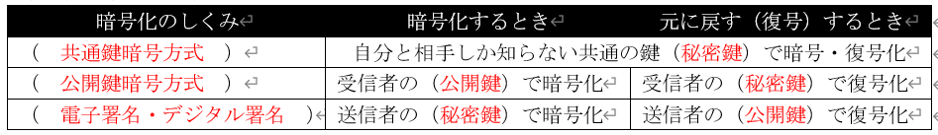
【知識の整理】 ３．暗号化のしくみ
確認課題の「カエサル暗号で3文字ずらす」のように暗号化や復号化（暗号化されたデータを元に戻す）の時に使うデータを 鍵 という。
他人に教えてもいい鍵を公開鍵、秘密にしておく鍵を秘密鍵という。
↓ 受験用の知識：どの方式の時にどちらでどの鍵を使うか

Slide 22
暗号化 やってみよう

Slide 23
【確認課題】（３）
カエサル暗号（アルファベットで文字をずらして暗号化する）を使って自分の名前を暗号化しよう。
カエサル暗号の作り方（3文字ずらす場合）
Ａ Ｂ Ｃ Ｄ Ｅ Ｆ Ｇ
A B C D E F G H I J
（例）元：ABE → 変換後：ＤＥＨ
3文字ずらす

Slide 24
【確認課題】（４） 暗号化して解読してもらおう
元のデータ （ここは隠す） | （例）りんご
暗号化のルール （ここも隠す） | ・ローマ字になおし、それぞれの頭文字を1文字ずつ並べる
暗号化したデータ | ＲＮＧ
解読を依頼した人 解読結果（成功？失敗？） | ○○さん 簡単に解読された・・

Slide 25
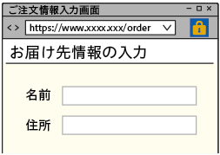
【知識の整理】 ４．暗号化と暗号化技術
Webブラウザにおける暗号技術（ SSL/TLS ）
＝暗号技術を使って情報漏洩対策や個人情報
保護を行う技術
→httpsで始まるURLと錠前マークが表示される

Slide 26
振返りを書こう
No.２０の授業で 知ったこと（学んだこと）
思ったこと（感想） 考えたこと（経験、関連すること）
を箇条書きで３行書こう。

